Slide 1

Notes:
www.4tons.com
Pr. Marcelo Augusto de Carvalho

Slide 2


Slide 3

A igreja Adventista do Sétimo é somente uma igreja evangélica ou é também um movimento profético?

Slide 4
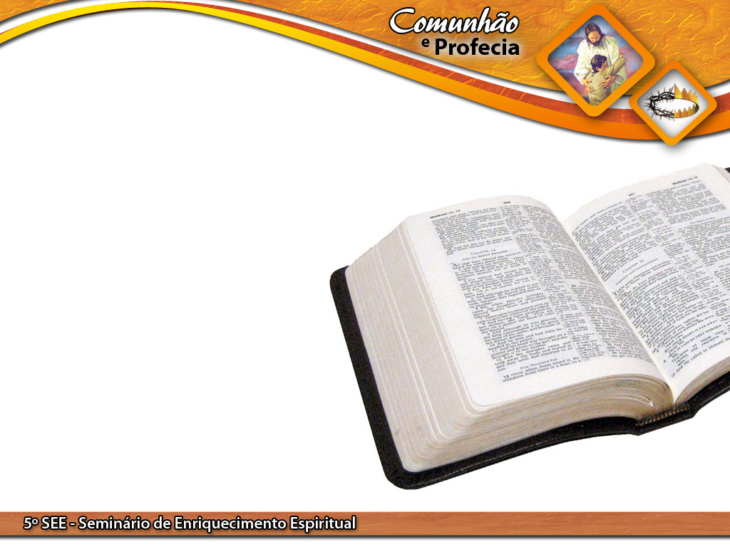
A profecia bíblica é, em verdade, uma providência divina face a uma situação específica: a pecaminosidade do homem e sua necessidade de salvação.

Slide 5
Não há, portanto, como interpretar profecia divorciando-a do evangelho, nem como meditar no evangelho ignorando as profecias. Não existe qualquer tipo de dicotomia entre ambos, como se alguém declarasse ter tempo para estudar o evangelho e não a profecia.

Slide 6
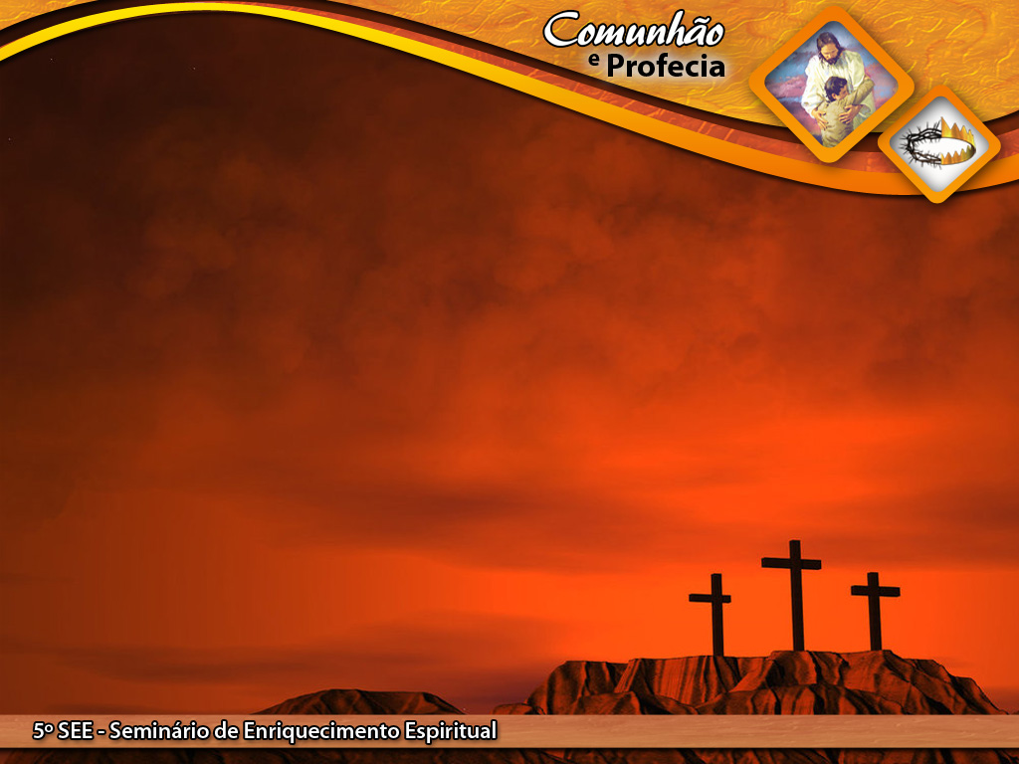
O evangelho se efetiva na ação divina central do Calvário, executando Seu glorioso plano de salvação através da pessoa de Seu divino Filho. A profecia não apenas antecipa o que Ele viria fazer aqui, mas revela Sua constante ação, aplicando em toda a História o efeito salvífico desse plano, até que o pecado seja plenamente erradicado.

Slide 7
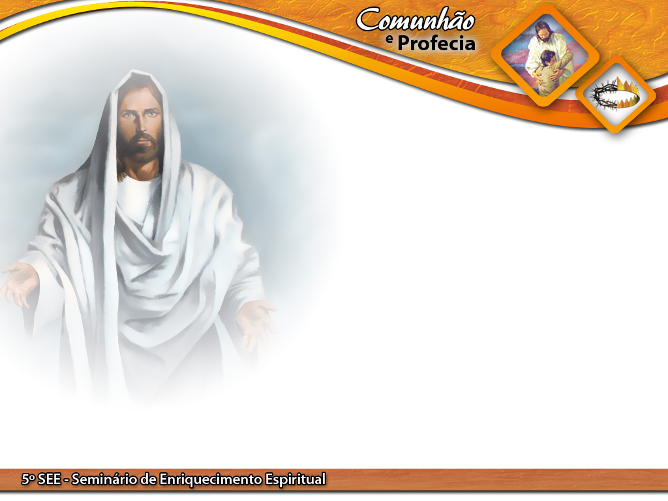
Cristo, o centro do evangelho, é igualmente a razão de ser da profecia. Qualquer interpretação profética tem que ser necessariamente cristocêntrica, porque isso é, por natureza, o que a profecia é.

Slide 8
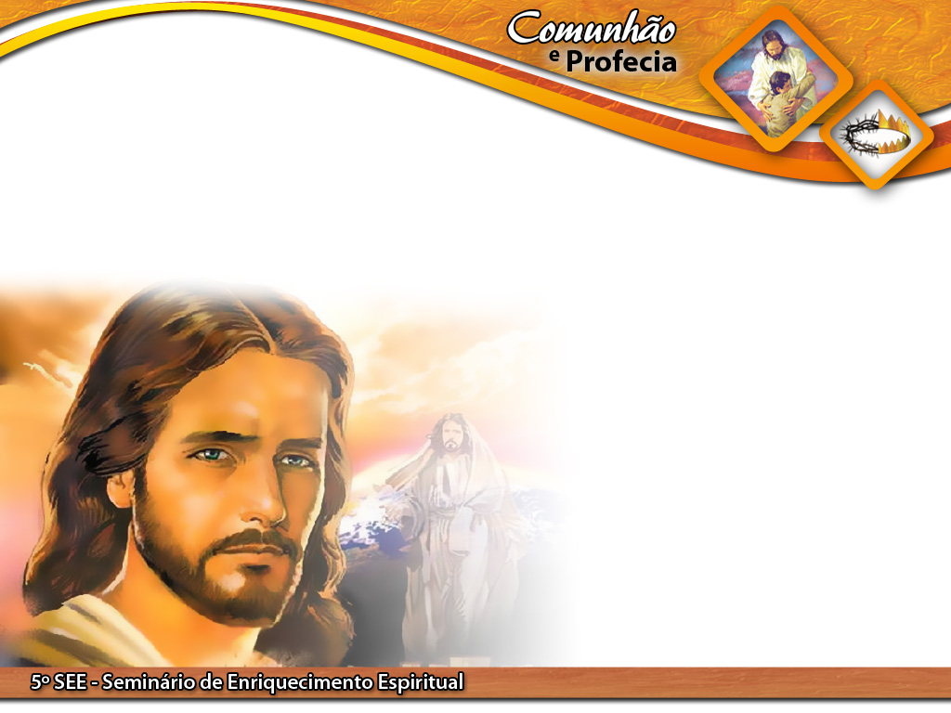
Cristo, o Centro da História e da Profecia

Slide 9
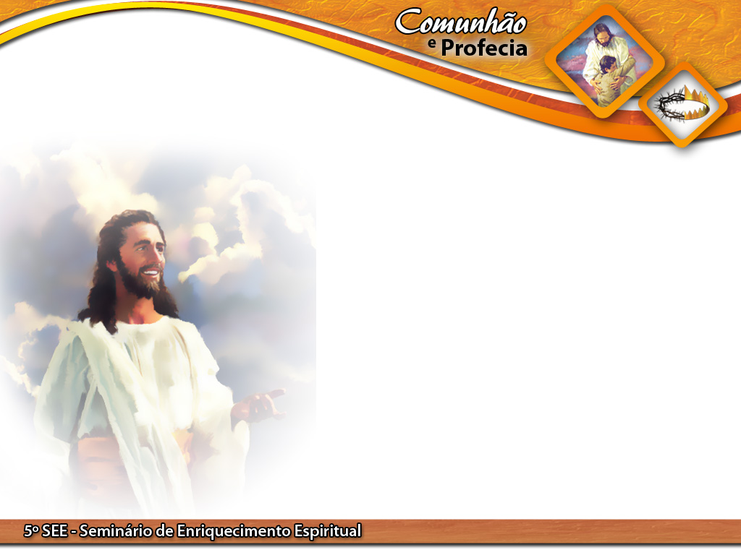
Para os que visualizam a História da perspectiva profética, ela se centraliza em Cristo porque, antes de tudo, nEle toda a profecia se centraliza. Deste centro deve o inteiro curso da História ser compreendido, e toda profecia interpretada.

Slide 10
A obra divina de restaurar tudo o que o pecado pôs a perder está plenamente fundamentada no Calvário e é dependente deste. A cruz é, inegavelmente, um fato histórico consumado.

Slide 11
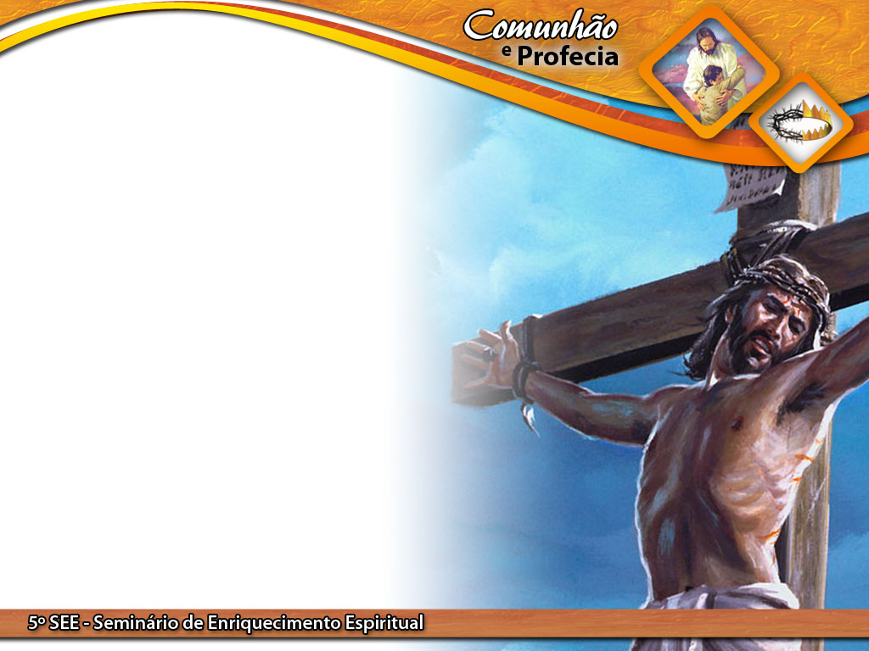
É em virtude do que ocorreu na cruz que Deus opera salvificamente em todo o tempo. Passado, presente e futuro estão incorporados no processo transtemporal
(o que transcende o tempo e o espaço) de salvação, provida por Deus, através de Cristo.

Slide 12
Na pessoa e obras de Jesus se evidencia o fato de que Deus continuamente atua salvando. O evento do Calvário envolve toda a História, pois todos os que foram salvos antes e depois da cruz, salvaram-se em Cristo e em razão de Seu sacrifício.

Slide 13
No sacrifício feito na cruz ocorre a concretização do plano da redenção. Por meio de Cristo, o Cordeiro de Deus, o plano se torna viável e efetivo.

Slide 14
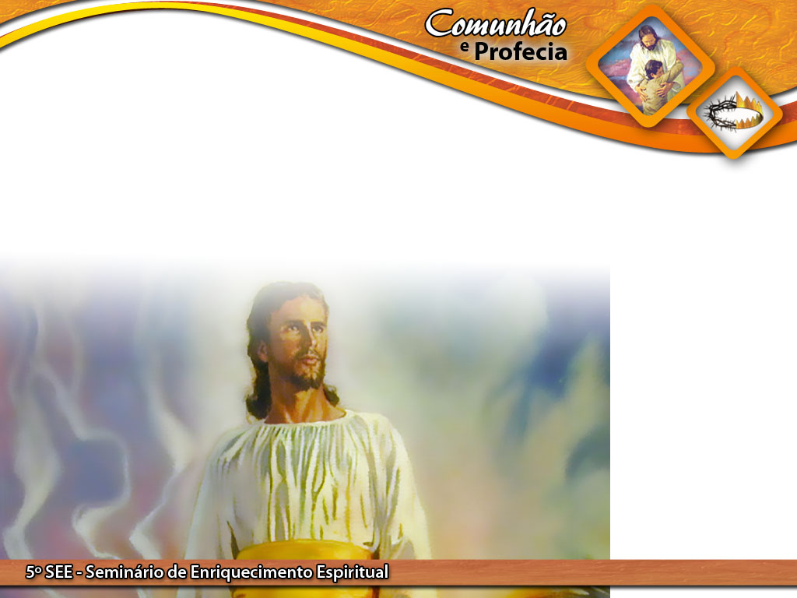
Cristo – Agente e Objeto da Profecia

Slide 15
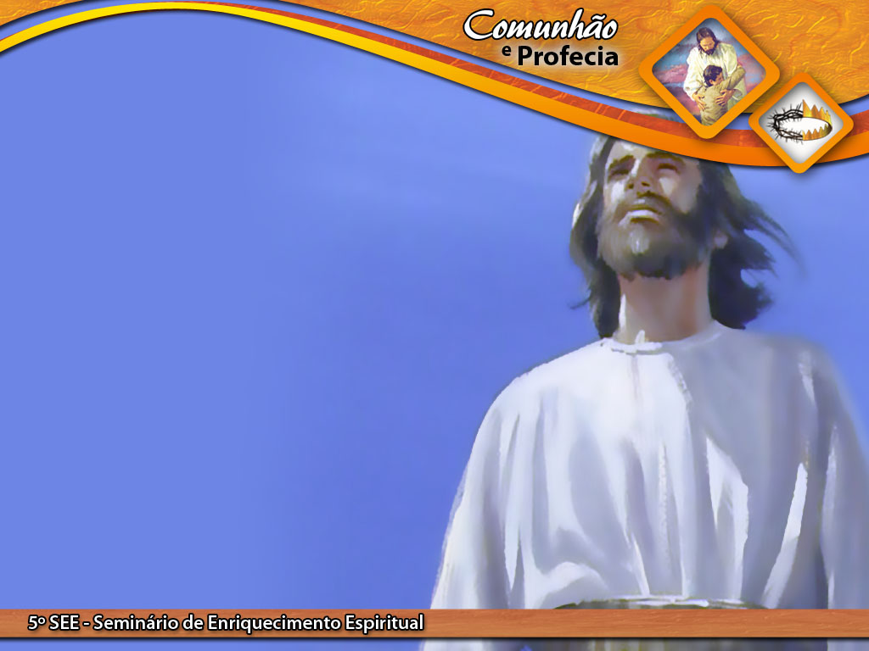
Jesus Cristo é tanto o agente como o objeto da revelação profética. Ele é o Revelador bem como Aquele que é revelado, mesmo porque Ele não apenas profere a Palavra de Deus (Ap 1:2), como é a própria Palavra que “se fez carne” (Jo 1:14).

Slide 16
Desde que o pecado surgiu neste mundo, Jesus é o meio pelo qual Deus Se revela e a Seu propósito, e cumpre-o. O Novo Testamento O chama de Logos, a Palavra (Jo 1:1, 14; 1Jo 1:1; Ap 19:13), o pensamento, o propósito divino expressado e concretizado.

Slide 17

“Foi a respeito desta salvação [tema da profecia] que os profetas indagaram e inquiriram, os quais profetizaram acerca da graça [tema da profecia] a vós outros destinada, investigando atentamente qual a ocasião ou quais as circunstâncias oportunas, indicadas pelo Espírito de Cristo [agente revelador], que neles estava, ao dar de antemão testemunho [lembra a identificação da profecia] sobre os sofrimentos referentes a Cristo [tema da profecia], e sobre as glórias que os seguiriam [tema da profecia]” (1Pd 1:10, 11).

Slide 18
A revelação de Deus e de Seu propósito, para cujo cumprimento se impõe a ação divina na História, é feita em Jesus e por Jesus. A profecia, portanto, não é um fim em si mesma. Ela deve nos conduzir para além dela à pessoa de Cristo, e levar-nos a ter fé nEle.

